Slide 1
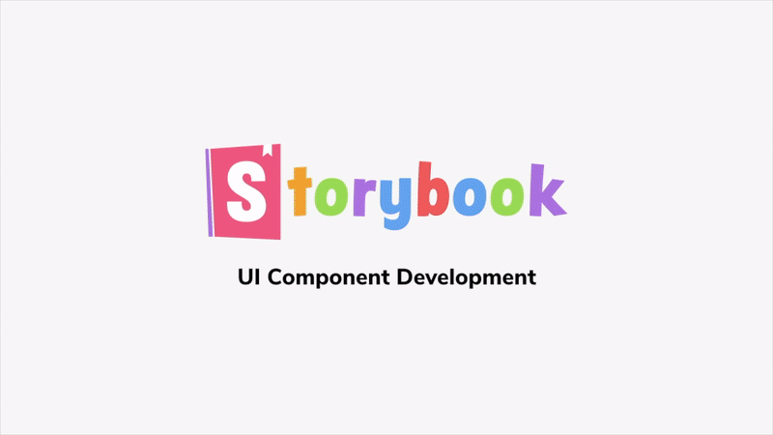

Slide 2
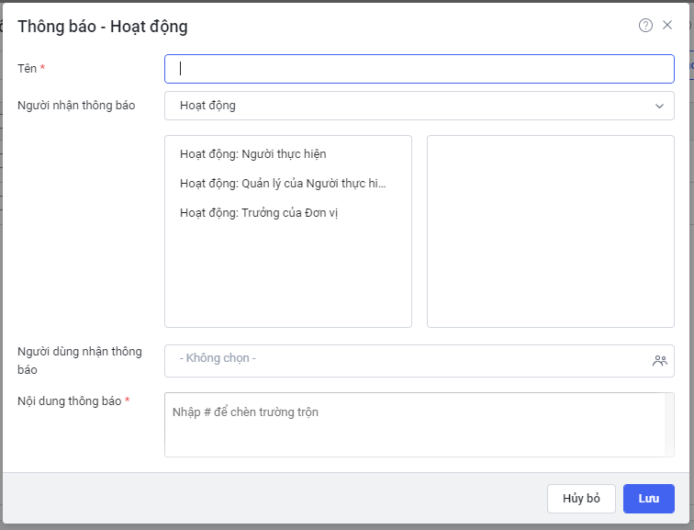
Popup dưới đây được cấu tạo từ bao nhiêu component thành phần?
7

Slide 3
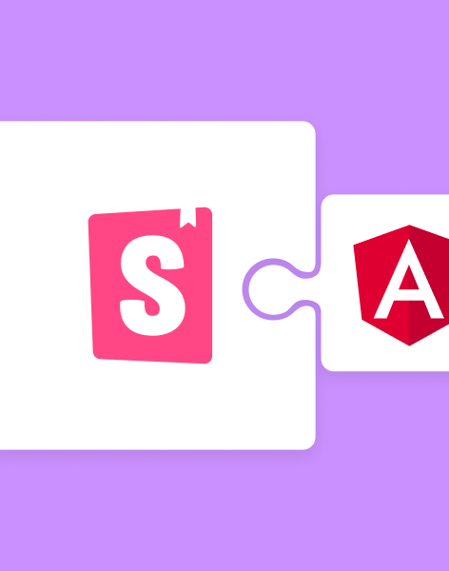
Storybook
Một trong những công cụ phổ biết nhất để ghi lại tài liệu cho UI component là storybook. Đây là công cụ tạo thư viện giao diện người dùng một cách độc lập và tái sử dụng
Researcher: Huy Pham – SWE CRM

Slide 4
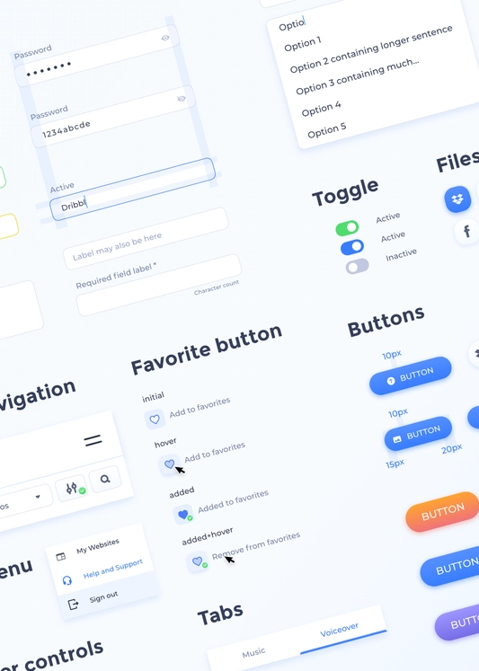
Nội dung chính
01 Đặt vấn đề.
Dự án lớn
Nhiều người mới
Không có tài liệu UI
03 Ứng dụng storybook và demo
Áp dụng thực tế storybook
02 Giới thiệu storybook.
Storybook là gì?
Nếu như có storybook thì sao
Các thành phần chính storybook

Slide 5

Bootstrap Đã Làm Như Thế Nào?
Newbie muốn dùng bootstrap?
Class row, col-row-4
Cùng xem docs của bootstrap xịn như thế nào
https://getbootstrap.com/docs/4.6/components/buttons/
https://getbootstrap.com/docs/4.6/components/dropdowns/

Slide 6

Mission & Vision
Our Mission & Vision
After defining your vision, create a mission statement that defines how your company will accomplish its vision. The mission statement explains what your business offers, how it does this and who it helps.
Người mới vào dự án
Khi có một component mới được tạo ra
Cần nhiều thời gian, đọc hiểu code và demo
Tại CRM, cần 3h để hiểu hết các Input, Output, Event chính có trong crm-grid
Component nào đã có, chưa có trong dự án
“ Chưa có sẵn à, chạy lệnh tạo mới component và code bừa thôi.“
“ Thiếu gì thì lại bổ xung vào sau.“

Slide 7
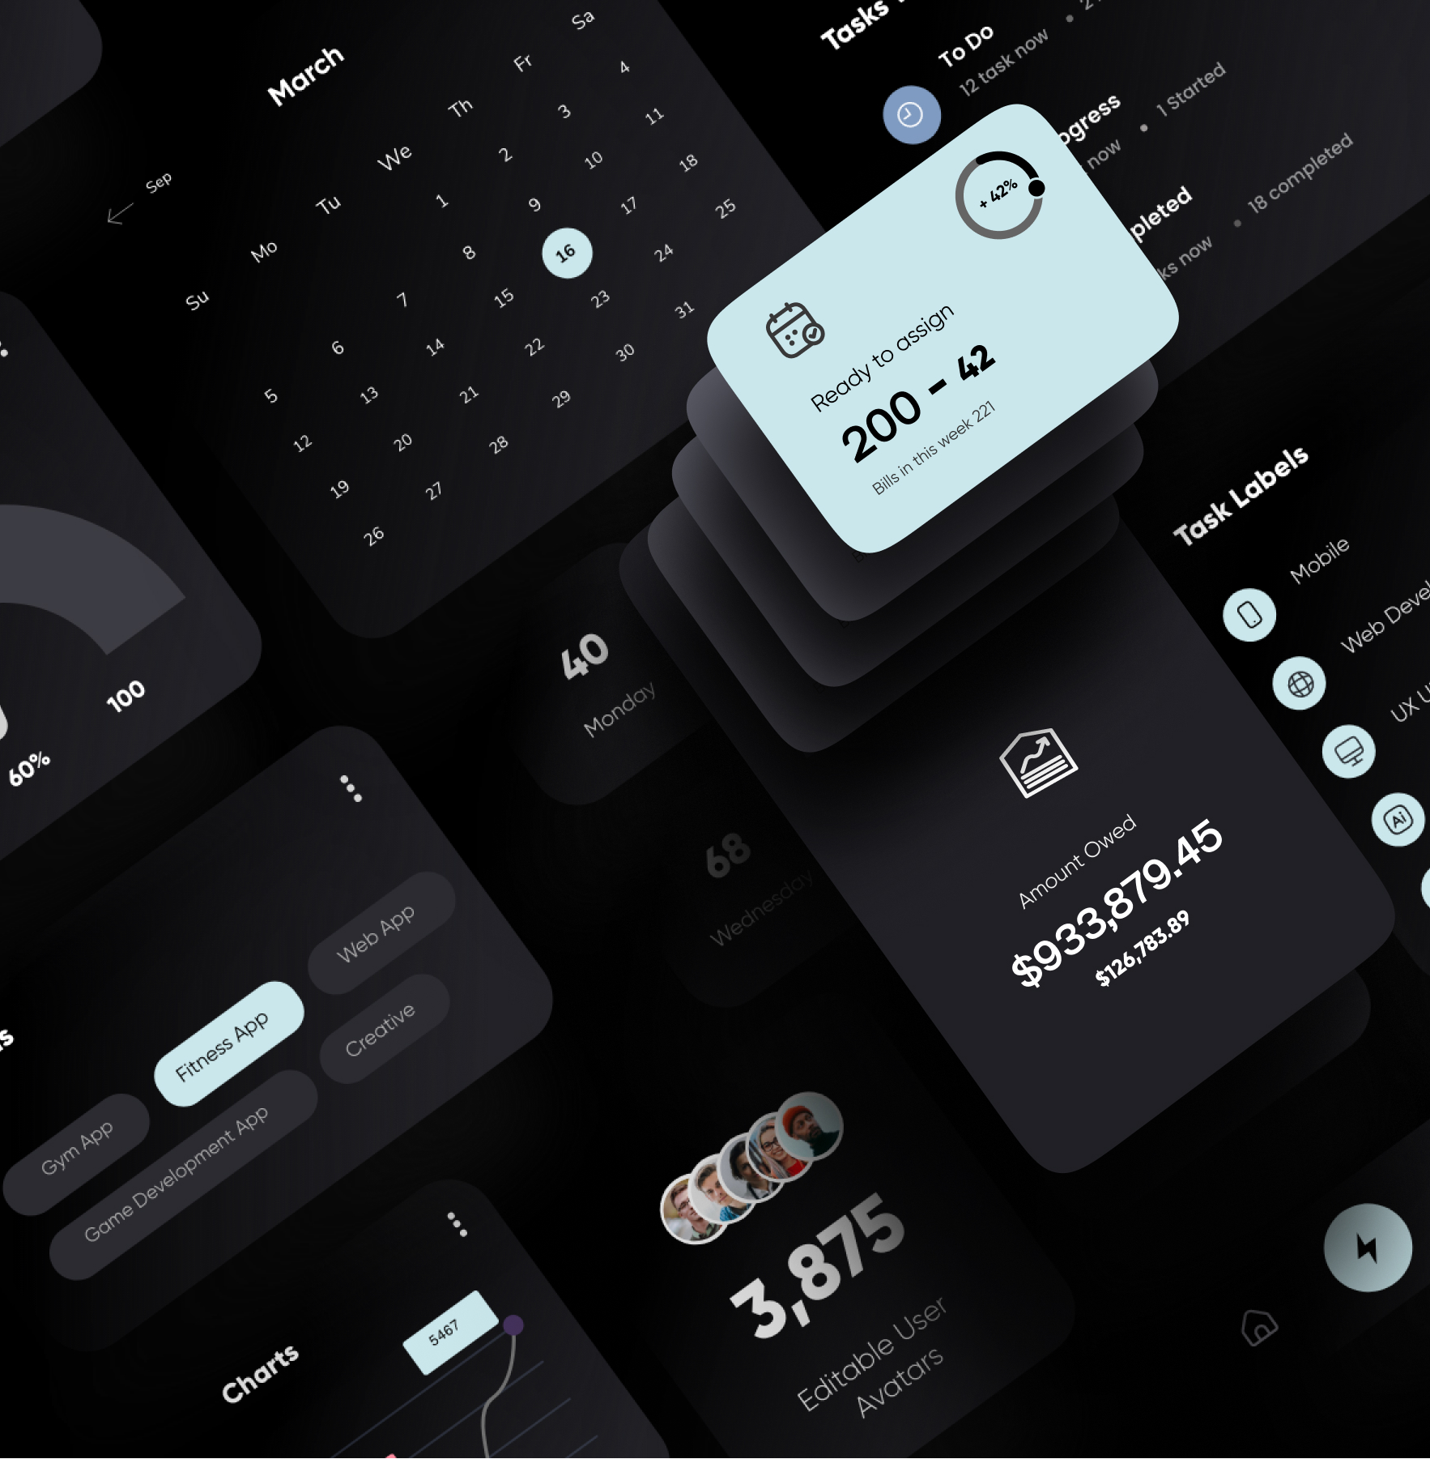
Tại sao chúng ta không
Học một framework cần có docs thì vào một dự án mới để code được cũng cần có docs
Giúp cả người mới lẫn người cũ có thể làm quen và hiểu nhanh về một component mới
Tạo một UI document xịn như bootstrap có là khó khăn

Slide 8
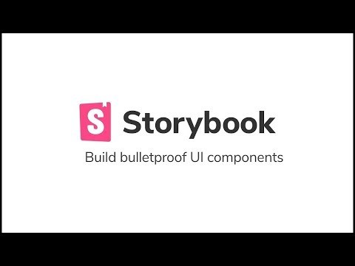
Giới thiệu storybook
Notes:
https://www.youtube.com/watch?v=p-LFh5Y89eM&t=110s

Slide 9
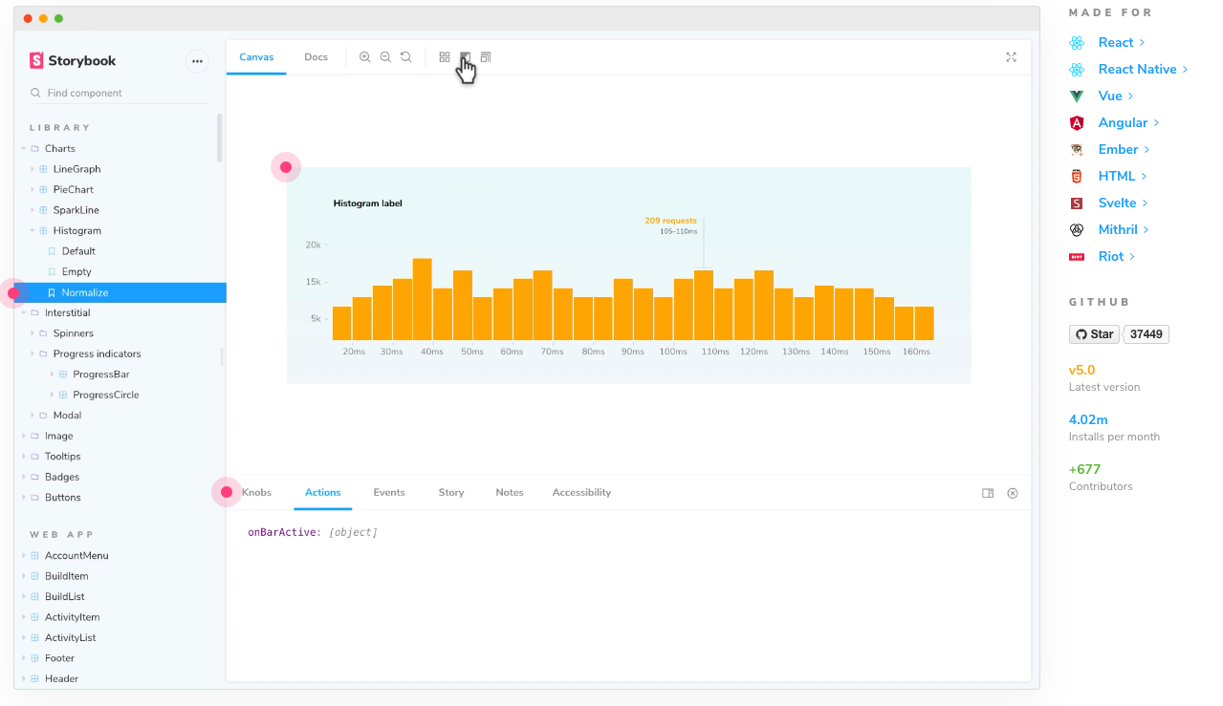
Ưu điểm Storybook
UI Component docs
Dễ dàng truy cập vào tất cả các component và tìm kiếm các Input/Output một cách dễ dàng
Testing trên Storybook
Kiểm tra kết quả giao diện, hiệu ứng tương tác, căn chỉnh kích thước, màu sắc, responsive
Design component Storybook
Thực hiện coding và cho ra kết quả giao diện ngay sau khi ghép các component mà không cần build cả project angular/react
Công cụ giao tiếp PD - DEV - CUSTOMER
Thực hiện coding và cho ra kết quả giao diện ngay sau khi ghép các component mà không cần build cả project angular/react

Slide 10
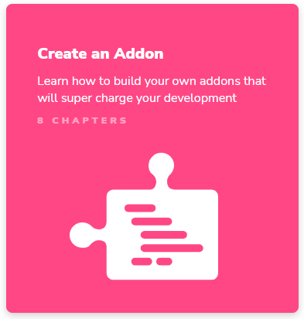
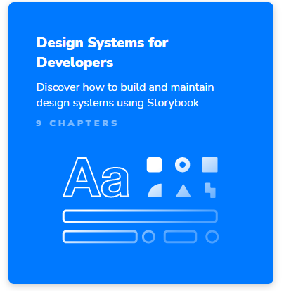
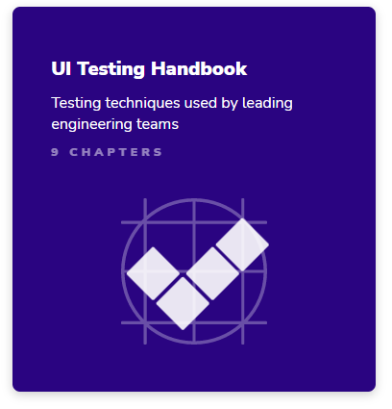
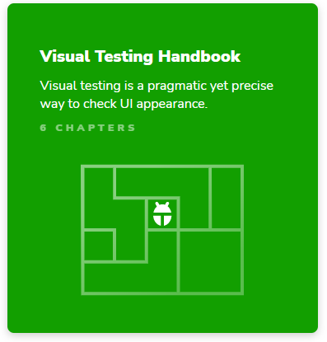
Storybook tutorials

Slide 11

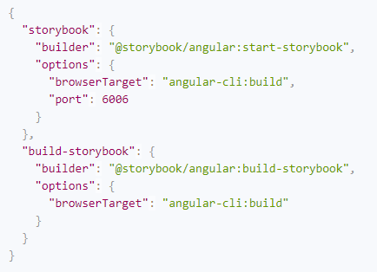
Cài đặt Storybook
01.
Khởi tạo project hoặc sử dụng project có sẵn
04.
Storybook không thể khởi tạo trong một project rỗng
02.
Khợi tạo folder storybook
Khởi động storybook
# Add Storybook:
npx storybook init
Npm run storybook
03.
Config port

Slide 12
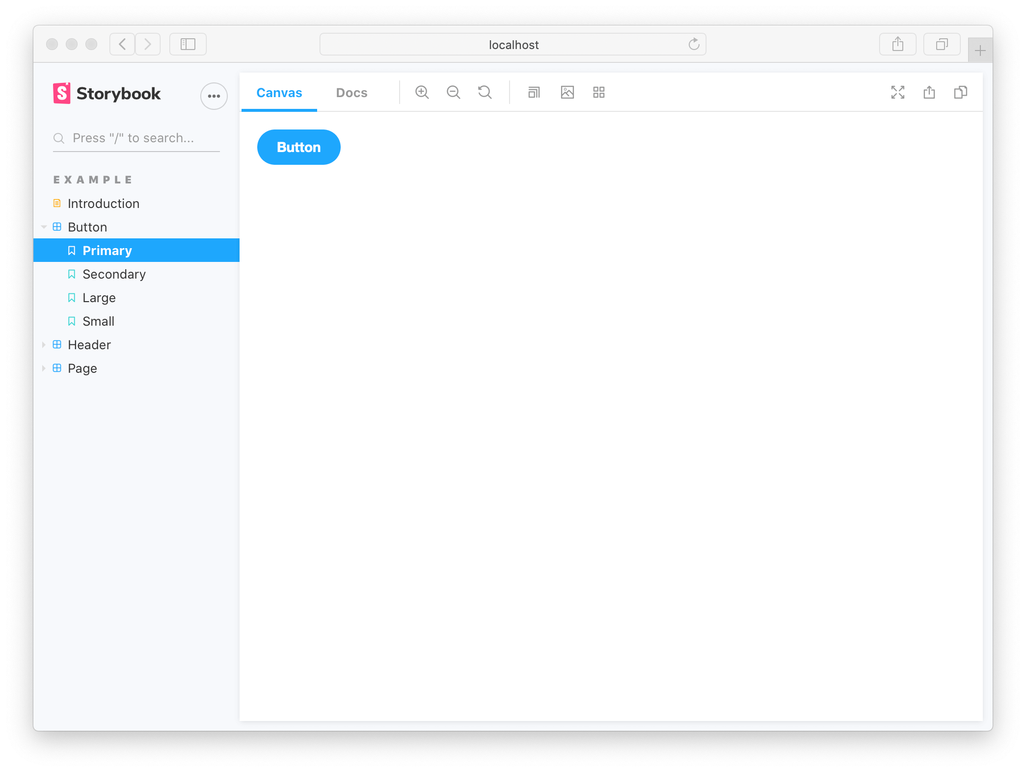
Cài đặt Storybook
01.
Khởi tạo project hoặc sử dụng project có sẵn
04.
Storybook không thể khởi tạo trong một project rỗng
02.
Khợi tạo folder storybook
Khởi động storybook
# Add Storybook:
npx storybook init
Npm run storybook
03.
Config port

Slide 13
Args
Mảng dữ liệu tham số và giá trị đầu vào cho component
Parameters
Xác định các giá trị thành phần đầu vào cho các thuộc tính của component: background, color, …
Syntax Storybook
Decorators
Wrap lại xung quanh các component bằng nhưng khối hoặc các thành phần khác
Storybook cung cấp đa dạng về các thành phần, syntax giúp code ra những document trực quan hơn
Play function
Là các câu lệnh thực thi hành động khi chúng ta thao tác trên component storybook
Loaders
Sử dụng khi muốn dùng dữ liệu từ nguồn khác, từ API bên thứ 3

Slide 14
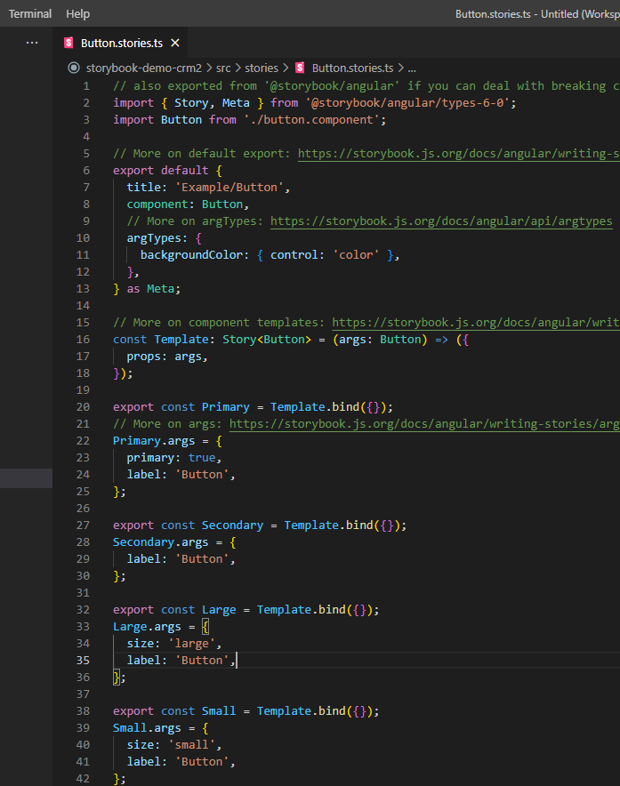
DEMO

